Slide 1



PRE-KINDER-KINDER° GRADE
ONLINE CLASS
WEEK N°21
DATE: August 17 th, 2020
Colegio Jean Piaget
Mi escuela, un lugar para aprender y crecer en un ambiente saludable
Miss Pía Cáceres G.

Slide 2
ASIGNATURA /CURSO | Inglés PRE-KINDER- KINDER
NOMBRE DEL PROFESOR/A | Pía Cáceres González
OBJETIVO DE APRENDIZAJE PRIORIZACIÓN NIVEL 1 | OA 9 Reproducir chants, rimas y canciones muy breves y simples para familiarizarse con los sonidos propios del inglés.
INDICADORES DE EVALUACIÓN PARA OA | Repiten oralmente una rima o un chant simple. Reproducen fragmentos de canciones con vocabulario conocido y en rima ("bed and head", "clap and tap")
CONTENIDO /HABILIDADES | Contenido: Feelings Habilidades :
OBJETIVO DE LA CLASE | Reproducir y repetir rimas acerca de feelings
EVALUACIÓN | Se evaluará de forma formativa a través de preguntas del ticket de salida.

Slide 3

Reglas de la clase virtual
Llego contento a clases y trabajo con alegría
Me Identifico con mi nombre y apellido
Soy puntual al entrar a clases
Me presento con ropa adecuada para la clase (no con pijama)
Silencio mi micrófono
Enciendo mi cámara
Recuerdo que la clase es grabada de inicio a fin
Uso SOLO el chat para preguntas a la profesora

Slide 4

Traigo mi cuaderno y libro de la clase
Sigo las instrucciones y explicaciones de la profesora y tías presentes
Ser respetuosos con todos las personas presentes en la clase
No debo utilizar palabras groseras.
Levantar mi mano para participar o preguntar

Slide 5



Importante
Cuándo esté la imagen de un lápiz, significa que debes escribir en tu cuaderno
Cuándo esté esta imagen de un libro, significa que debes trabajar en tu libro de inglés.
Cuándo esté la imagen de una cámara fotográfica, significa que debes mandar reporte sólo de esa actividad (una foto de la actividad)

Slide 6
Inicio
WHO REMEMBER WHAT WE SAW THE LAST CLASS?

Slide 7

FEELINGS
WEEK 21
August 17 th, 2020
Objetivo: Reproducir y repetir rimas acerca de feelings

Slide 8

MOTIVACIÓN
Good morning! Espero que te encuentres muy bien, hoy trabajaremos en reconocer las emociones correspondiente a la semana 21, pero antes de comenzar quiero que me acompañes a cantar la siguiente canción:
Link:https://www.youtube.com/watch?v=l4WNrvVjiTw

Slide 9

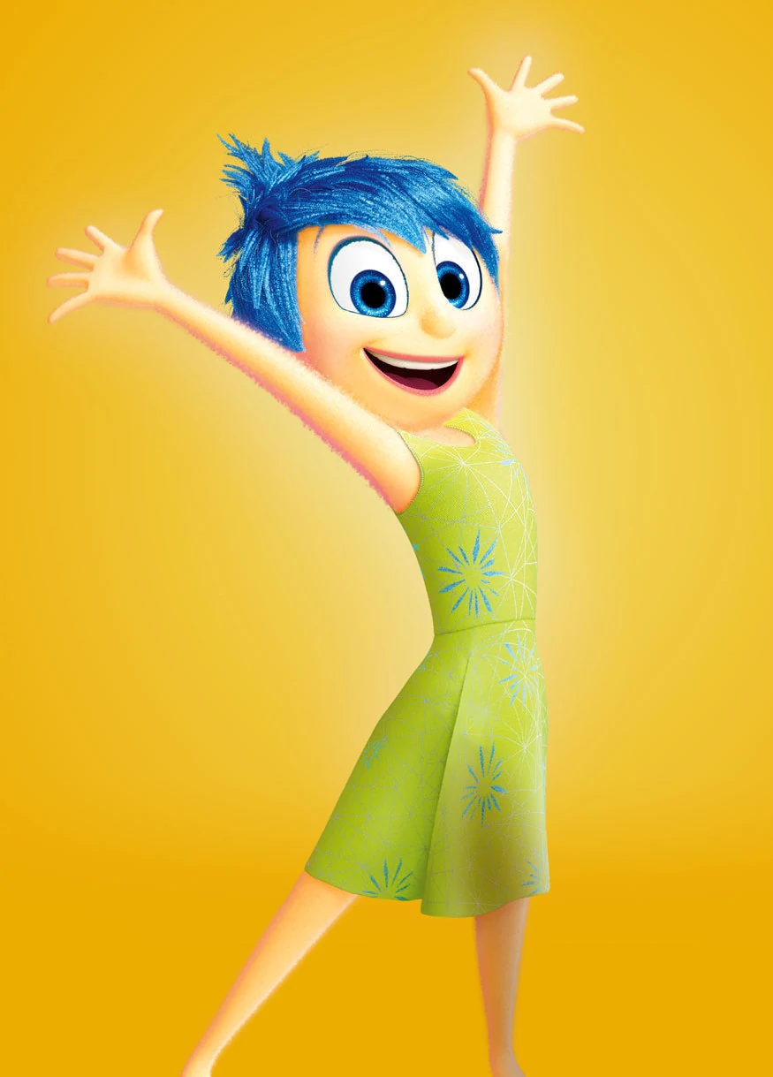
Listen and repeat
HAPPY= FELIZ

Slide 10
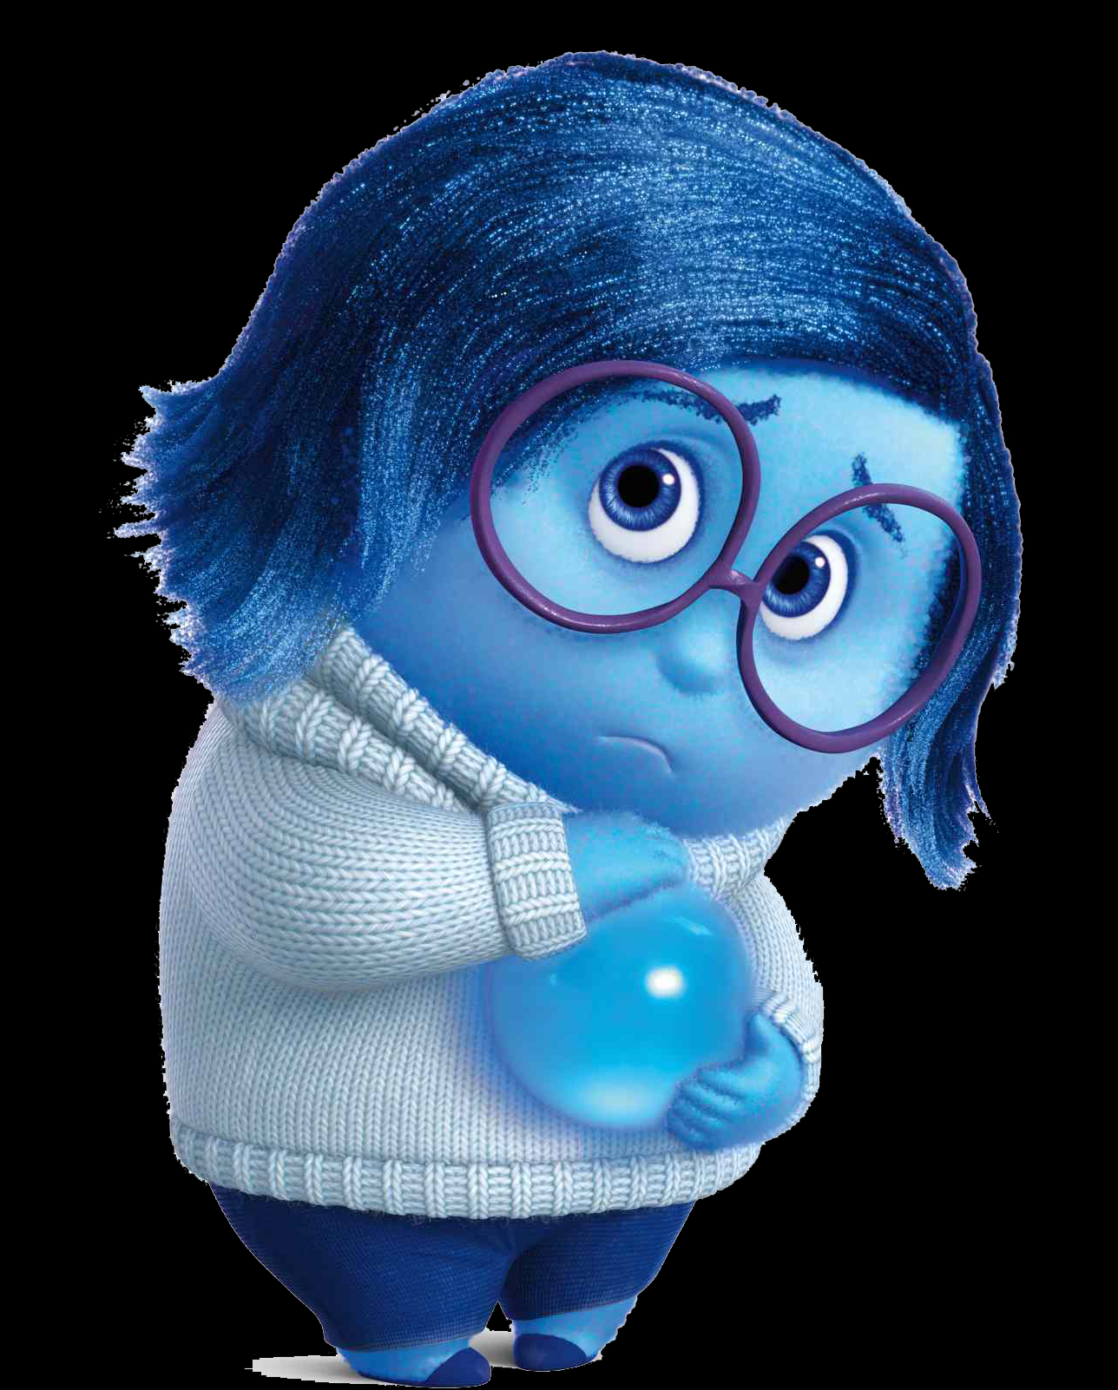
SAD= TRISTEZA

Slide 11
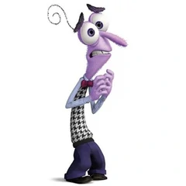
SCARED= MIEDO

Slide 12
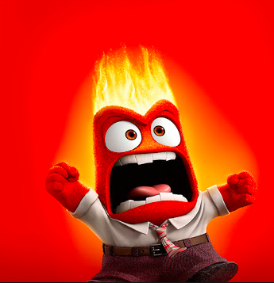
ANGRY= ENOJO

Slide 13
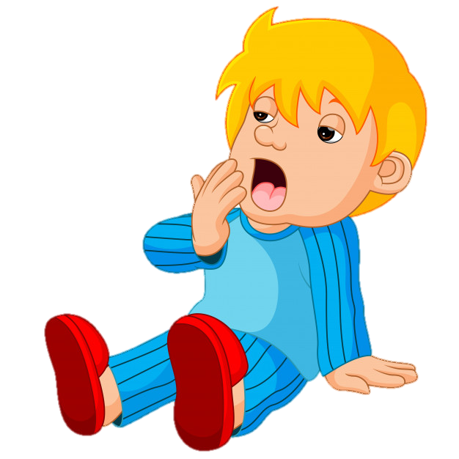
SLEEPY= CON SUEÑO

Slide 14


Match
HAPPY
1
ANGRY
2
SCARED
3
4
SLEEPY

Slide 15

MATCH THE FACE
HAPPY
SAD
ANGRY
SCARED

Slide 16
EXIT TICKET 21
How do you feel today?
Draw a happy face
Draw an angry face
Email: pia.caceres@colegio-jeanpiaget.cl
Telefono: +569 32735472

Slide 17


Good job! See you the next class, good bye

